Slide 1

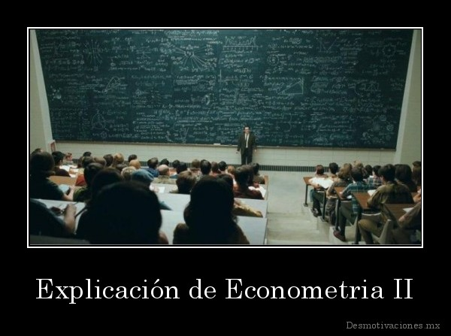
UNSCH
Capítulo 9
Modelos Autoregresivos y de Rezagos Distribuidos
Econ. Juan A. Huaripuma Vargas
28 de mayo de 2009

Slide 2
CONTENIDO
Naturaleza
Estimación de modelos de rezagos infinito
Modelo de Koyck
Racionalización del Modelo de Koyck
Método de variables instrumentales
Estimación de modelos de rezagos finito
Modelo de Shirley Almon
Prueba d causalidad de Granger

Slide 3


MODELOS DE REZAGOS DISTRIBUIDOS Y AUTORREGRESIVOS
Naturaleza …
En el análisis de regresión en el que se utiliza series de tiempo:
Si el modelo de regresión no solamente incluye valores actuales sino también valores rezagados (pasados) de las variables exógenas se denomina modelo de rezagos distribuidos. Así tenemos como ejemplo el siguiente modelo:
,
Si el modelo incluye uno o más valores rezagados de la variable endógena entre sus variables explicativas se denomina modelo autorregresivo. Así tenemos como ejemplo el siguiente modelo:

Slide 4
MODELOS DE REZAGOS DISTRIBUIDOS Y AUTORREGRESIVOS
Naturaleza …. Ejemplos.
En el análisis económico la dependencia de la variable endógena con respecto a otra variable exógena no siempre es contemporánea (modelos estáticos). Con bastante frecuencia, la variable endógena se relaciona con la variable exógenas intertemporalmente (modelos dinámicos). Es decir, no siempre las relaciones son instantáneas, más bien la variable endógena responde a cambios de las variable exógenas de periodos previos. A estos periodos previos se les denomina rezagos.
Ejemplo 1: Función consumo.
Ejemplo 2. Creación del dinero en los bancos
Ejemplo 3. Impacto del dinero en los precios
,
El efecto de una causa dada está distribuida durante un número de periodos de tiempo

Slide 5
MODELOS DE REZAGOS DISTRIBUIDOS Y AUTORREGRESIVOS
Naturaleza … Función consumo
₀X_{t}
₁X_{t}
₂X_{t}
₃X_{t}
₄X_{t}
…
,
$ 1800
$ 400
₁=0.03
₀=0.4
₂=0.2
Gastos de consumo, $
$ 600
$ 800
t₁
t₂
t₃
t₄
t+1
t+2
t+3
t+4

Slide 6

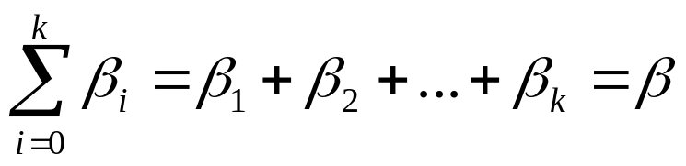
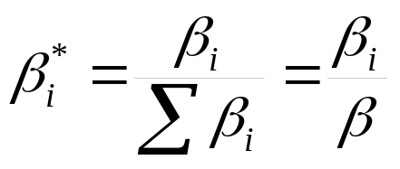
MODELOS DE REZAGOS DISTRIBUIDOS Y AUTORREGRESIVOS
Naturaleza …
En general, un modelo de RD puede ser escrito como:
Donde:
,
Es el multiplicador de impacto de corto plazo
Es el multiplicador de impacto de largo plazo
Si definimos:
Es la proporción del impacto total o de largo plazo que se experimenta para un cierto periodo de tiempo.

Slide 7

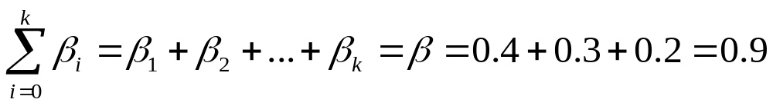
MODELOS DE REZAGOS DISTRIBUIDOS Y AUTORREGRESIVOS
Naturaleza …
Dado el siguiente modelo de rezagos distribuidos:
El multiplicador de impacto de corto plazo es:
,
El multiplicador de impacto de largo plazo es:
El 44% del impacto total sobre Y de un cambio unitario en X se siente inmediatamente, el 77% después de un año y el 100% para finales del segundo año.

Slide 8
MODELOS DE REZAGOS DISTRIBUIDOS Y AUTORREGRESIVOS
Razones que explican los rezagos …
Existen tres razones principales:
Razones psicológicas
Los hábitos de consumo.
Razones tecnológicas
Conocimiento imperfecto del mercado
Razones institucionales
Obligaciones contractuales y ahorro a plazo fijo
,

Slide 9
MODELOS DE REZAGOS DISTRIBUIDOS Y AUTORREGRESIVOS
Estimación de modelos de rezagos infinito …
Dado el siguiente modelo:
Estimación secuencial:
,
Utilizando el método de mínimos cuadrados ordinarios se procede a estimar el modelo, inicialmente considerando que la variable endógena depende contemporáneamente y luego secuencialmente ir incorporando en las sucesivas estimaciones las variables exógenas rezagadas. Este procedimiento secuencial se detiene cuando los coeficientes de regresión de las variables rezagadas comienzan a ser estadísticamente insignificantes y/o cuando el coeficiente de por lo menos una de las variables cambia de signo.

Slide 10
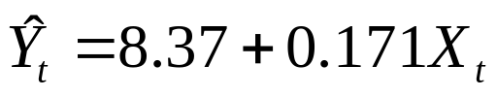
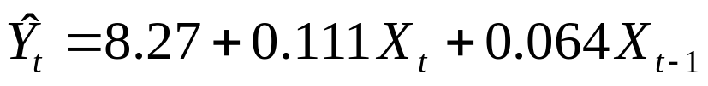
MODELOS DE REZAGOS DISTRIBUIDOS Y AUTORREGRESIVOS
Estimación de modelos de rezagos infinito …
Dado los siguientes los modelos estimados:
,
Problemas:
¿Cuál es la longitud de rezago?
A medida que se utilizan rezagos sucesivos de las variables exógenas disminuye los grados de libertad.
Los valores de las variables exógenas con sus sucesivos rezagos están altamente correlacionados.

Slide 11
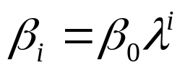


MODELOS DE REZAGOS DISTRIBUIDOS Y AUTORREGRESIVOS
Estimación de modelos de rezagos infinito …
Método de Koyck:
Dado el siguiente modelo:
Supuesto:
Los coeficiente no cambian de signo
El impacto de la variable exógena tiene un peso menor en el pasado distante que en el actual.
La suma de los impactos sucesivos nos proporciona el impacto de largo plazo.

Slide 12
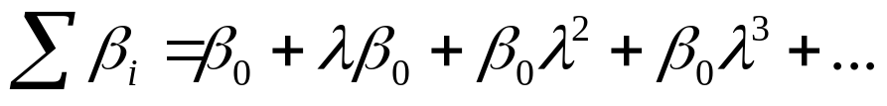
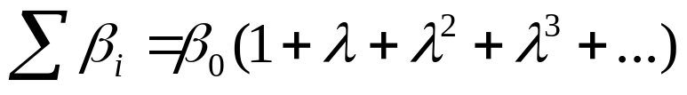
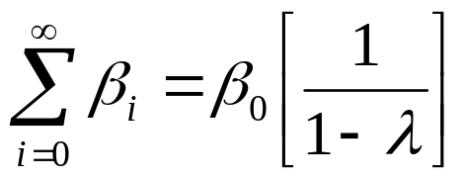
MODELOS DE REZAGOS DISTRIBUIDOS Y AUTORREGRESIVOS
Estimación de modelos de rezagos infinito …
Entonces, el modelo de rezagos puede escribirse como:
Por tanto, el multiplicador de largo plazo será:

Slide 13

MODELOS DE REZAGOS DISTRIBUIDOS Y AUTORREGRESIVOS
Estimación de modelos de rezagos infinito …
Dado el siguiente modelo de rezagos distribuidos infinito:
[1]
Rezagando el modelo en un periodo se tiene:
Multiplicando por :
[2]
Restando [2] de [1] miembro a miembro y despejando se tiene:

Slide 14
MODELOS DE REZAGOS DISTRIBUIDOS Y AUTORREGRESIVOS
Estimación de modelos de rezagos infinito …
La transformación de Koyck presenta las siguientes características:
Se empieza con un modelo de rezagos distribuidos y se termina con un modelo autorregresivo.
Es probable que la aparición de una variable endógena rezagada en el modelo final genere algunos problemas estadísticos.
Se tiene que enfrentar el problema de autocorrelación.
La prueba de autocorrelación de Durbin-Watson ya no es válida.

Slide 15
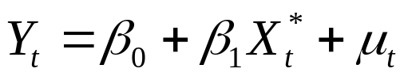

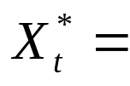
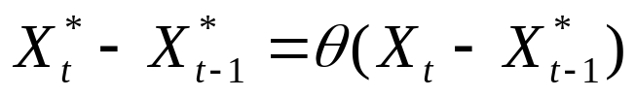
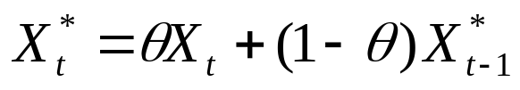
RACIONALIZACIÓN DEL MODELO DE KOYCK
El modelo de expectativas adaptativas …
Supongamos el siguiente modelo:
[1]
Donde:
Demanda de dinero
Tasa de interés esperada (largo plazo o de equilibrio)
Hipótesis:
El cual se puede escribir también como:
[2]

Slide 16
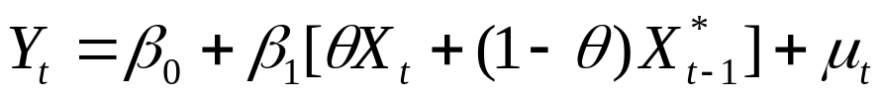
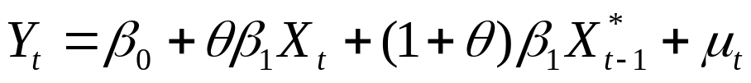

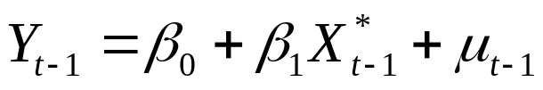
RACIONALIZACIÓN DEL MODELO DE KOYCK
Modelo de expectativas adaptativas …
Sustituyendo [2] en [1] se tiene:
[3]
Rezagando [1] en un periodo y multiplicando por :
[4]
Restando [3] menos [4] miembro a miembro y despejando se tiene:
[5]

Slide 17
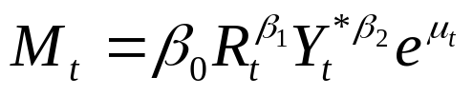
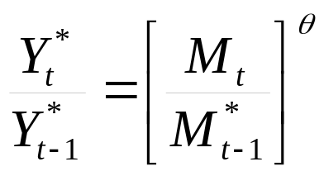
RACIONALIZACIÓN DEL MODELO DE KOYCK
Modelo de expectativas adaptativas …
Dado el siguiente modelo:
[6]
Donde:
[7]
Considérese los datos del archivo Table 17_5 estime el modelo [6]

Slide 18
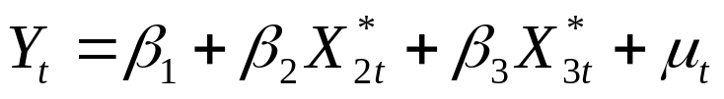
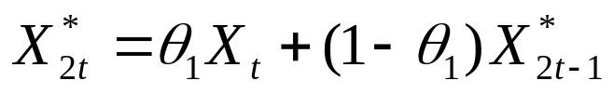
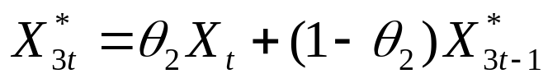

RACIONALIZACIÓN DEL MODELO DE KOYCK
El modelo de expectativas adaptativas …
Supongamos el siguiente modelo:
[1]
Hipótesis:
[2]
[3]
De donde:
Y además:

Slide 19
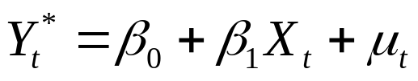
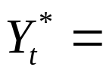

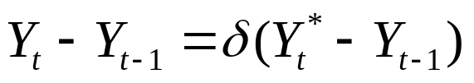
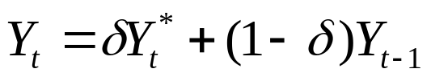
RACIONALIZACIÓN DEL MODELO DE KOYCK
El modelo de ajuste de existencias o de ajuste parcial …
Supongamos el siguiente modelo:
[7]
Donde:
Nivel de existencias deseado (equilibrio u óptimo)
Nivel de la producción
Hipótesis de ajuste parcial o de ajuste de existencias:
El cual se puede escribir también como:
[8]

Slide 20



RACIONALIZACIÓN DEL MODELO DE KOYCK
El modelo de ajuste de existencias o de ajuste parcial …
Sustituyendo [6] en [7] se tiene:
Ordenando se obtiene:
[9]

Slide 21
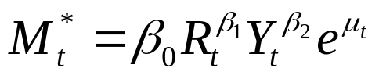
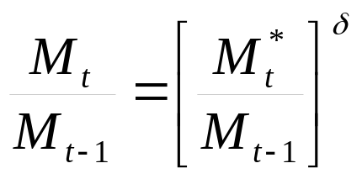
RACIONALIZACIÓN DEL MODELO DE KOYCK
Modelo de ajuste de existencias o de ajuste parcial …
Dado el siguiente modelo:
[10]
Donde:
[11]
Considérese los datos del archivo Table 17_5 y estime el modelo [6]

Slide 22
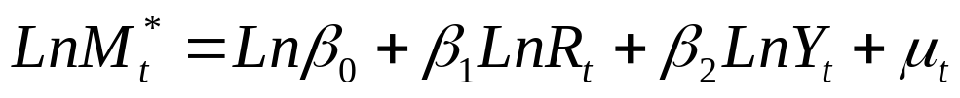
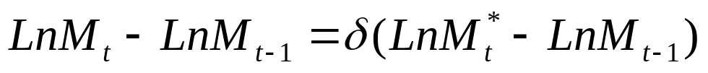
RACIONALIZACIÓN DEL MODELO DE KOYCK
Modelo de ajuste de existencias o de ajuste parcial …
Dado el siguiente modelo:
[11]
Donde:
[12]

Slide 23
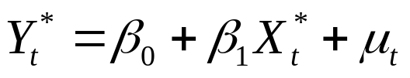
RACIONALIZACIÓN DEL MODELO DE KOYCK
Combinación de expectativas adaptativas y ajuste parcial …
Considérese el siguiente modelo:
[12]
Donde:
Nivel de existencias deseado
Nivel de la producción esperado
Hipótesis:
[13]
[14]

Slide 24
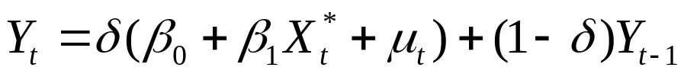
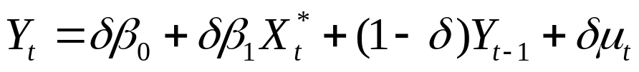

RACIONALIZACIÓN DEL MODELO DE KOYCK
El modelo de expectativas adaptativas y ajuste parcial …
Sustituyendo [12] en [14] se tiene:
[15]
Sustituyendo [13] en [15] se tiene:
[16]
Rezagando en un periodo [12] y multiplicando por:
[17]

Slide 25

RACIONALIZACIÓN DEL MODELO DE KOYCK
El modelo de expectativas adaptativas y ajuste parcial …
Restando [13] menos [14] miembro a miembro y despejando se tiene:
[18]
Donde:

Slide 26

ESTIMACIÓN DE MODELOS AUTORREGRESIVOS
Resumen …
Modelo de Koyck:
Modelo de expectativas adaptativas
Modelo de ajuste parcial
Forma común:

Slide 27
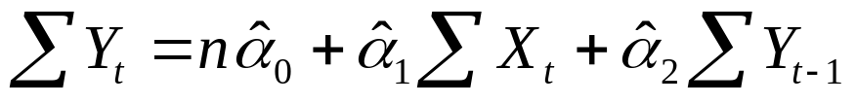
ESTIMACION DE MODELOS AUTORREGRESIVOS
Método de variables instrumentales …
Solución Liviatan:
Solución mínimos cuadrados Ordinarios:

Slide 28
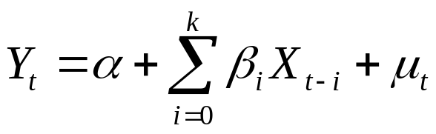

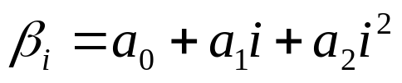
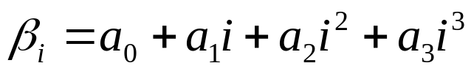
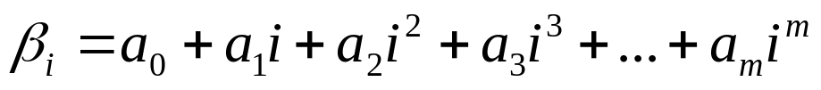
ESTIMACIÓN DE MODELOS DE REZAGOS DISTRIBUIDOS FINITO
Estimación de modelos de rezagos finito …Método de Shirley Almon.
Dado el siguiente modelo:
[16]
El cual también se puede escribir:
[17]
Puede seguir los siguientes patrones:
[18]
[19]
[20]

Slide 29
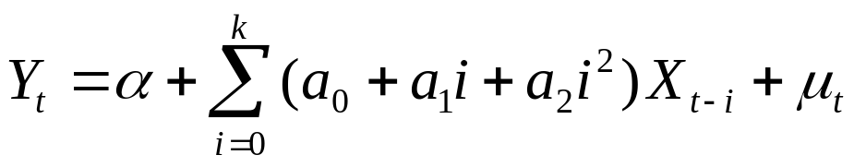
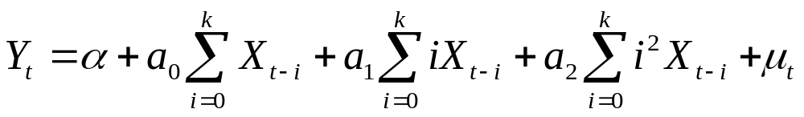




ESTIMACIÓN DE MODELOS DE REZAGOS DISTRIBUIDOS FINITO
Estimación de Modelos de Rezagos finito … Método de Shirley Almon
Sustituyendo [18] en [17] se tiene:

Slide 30


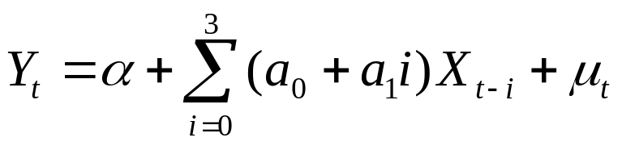
ESTIMACIÓN DE MODELOS DE REZAGOS DISTRIBUIDOS FINITO
Ejemplo Modelo de Almon: Tres rezagos y polinomio de grado 1.
Dado el siguiente modelo:
Se puede escribir también como:
Si consideramos que:
Entonces:

Slide 31
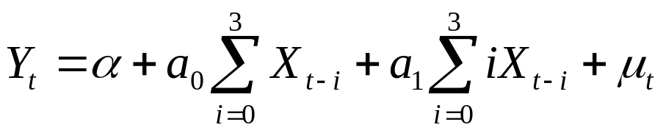

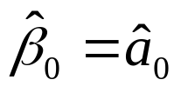
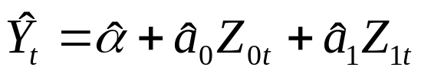
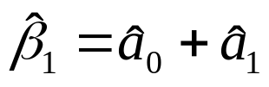
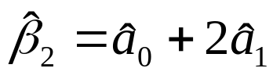
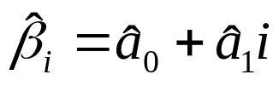
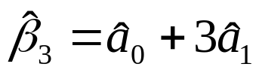
ESTIMACIÓN DE MODELOS DE REZAGOS DISTRIBUIDOS FINITO
Ejemplo Modelo de Almon: Tres rezagos y polinomio de grado 1.
Luego:
Cuya estimación por el MMCO es:
Por tanto si:

Slide 32
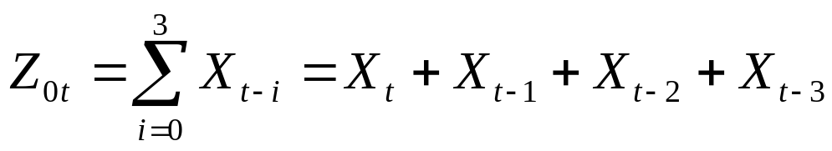
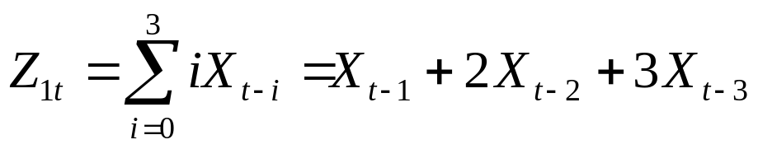
ESTIMACIÓN DE MODELOS DE REZAGOS DISTRIBUIDOS FINITO
Ejemplo Modelo de Almon: Tres Rezagos y polinomio de grado 1.
Además considérese que:

Slide 33

ESTIMACIÓN DE MODELOS DE REZAGOS DISTRIBUIDOS FINITO
Ejemplo Modelo de Almon: Tres rezagos y polinomio de grado 2.
Dado el siguiente modelo:
Se puede escribir también como:
Si consideramos que:
Entonces:

Slide 34







ESTIMACIÓN DE MODELOS DE REZAGOS DISTRIBUIDOS FINITO
Ejemplo Modelo de Almon: Tres rezagos y polinomio de grado 2.
Luego:
Cuya estimación por el MMCO es:
Por tanto:

Slide 35

ESTIMACIÓN DE MODELOS DE REZAGOS DISTRIBUIDOS FINITO
Ejemplo Modelo de Almon: Tres Rezagos y polinomio de grado 2.
Considérese que:

Slide 36

ESTIMACIÓN DE MODELOS DE REZAGOS DISTRIBUIDOS FINITO
Ejemplo Modelo de Almon: Tres rezagos y polinomio de grado 2.
Y además:

Slide 37


ESTIMACIÓN DE MODELOS DE REZAGOS DISTRIBUIDOS FINITO
Modelo de Almon con Eviews: Tres rezagos y polinomio de grado 1.
Siendo el modelo:
En Eviews se considera que:
Donde:
Si k es impar

Slide 38




ESTIMACIÓN DE MODELOS DE REZAGOS DISTRIBUIDOS FINITO
Modelo de Almon con Eviews: Tres rezagos y polinomio de grado 1.
Siendo k=3:
Donde:
Cuya estimación por el MMCO es:

Slide 39


ESTIMACIÓN DE MODELOS DE REZAGOS DISTRIBUIDOS FINITO
Modelo de Almon con Eviews: Tres rezagos y polinomio de grado 1.
Siendo:

Slide 40


ESTIMACIÓN DE MODELOS DE REZAGOS DISTRIBUIDOS FINITO
Modelo de Almon con Eviews: Tres rezagos y polinomio de grado 2.
Siendo el modelo:
En Eviews se considera que:
Donde:
Si k es par
Si k es impar

Slide 41



ESTIMACIÓN DE MODELOS DE REZAGOS DISTRIBUIDOS FINITO
Modelo de Almon con Eviews: Tres rezagos y polinomio de grado 2.
Siendo k=3:
Donde:
Cuya estimación por el MMCO es:

Slide 42


ESTIMACIÓN DE MODELOS DE REZAGOS DISTRIBUIDOS FINITO
Modelo de Almon con Eviews: Tres rezagos y polinomio de grado 2.

Slide 43








ESTIMACIÓN DE MODELOS DE REZAGOS DISTRIBUIDOS FINITO
Modelo de Almon con Eviews: Tres rezagos y polinomio de grado 2.

Slide 44

ESTIMACIÓN DE MODELOS DE REZAGOS DISTRIBUIDOS FINITO
Modelo de Almon con Eviews: Tres rezagos y polinomio de grado 2.
Por tanto:

Slide 45


ESTIMACIÓN DE MODELOS DE REZAGOS DISTRIBUIDOS FINITO
Ejemplo Modelo de Almon: Cuatro rezagos y polinomio de grado 2.
Dado el siguiente modelo:
Se puede escribir también como:
Si consideramos que:
Entonces:

Slide 46


ESTIMACIÓN DE MODELOS DE REZAGOS DISTRIBUIDOS FINITO
Ejemplo Modelo de Almon: Cuatro rezagos y polinomio de grado 2.
Luego:
Cuya estimación por el MMCO es:
Por tanto:

Slide 47



ESTIMACIÓN DE MODELOS DE REZAGOS DISTRIBUIDOS FINITO
Ejemplo Modelo de Almon: Cuatro Rezagos y polinomio de grado 2.
Considérese que:

Slide 48
ESTIMACIÓN DE MODELOS DE REZAGOS DISTRIBUIDOS FINITO
Ejemplo Modelo de Almon: Cuatro rezagos y polinomio de grado 2.
Y además:

Slide 49

ESTIMACIÓN DE MODELOS DE REZAGOS DISTRIBUIDOS FINITO
Modelo de Almon con Eviews: Cuatro rezagos y polinomio de grado 2.
Siendo el modelo:
En Eviews se considera que:
Donde:

Slide 50



ESTIMACIÓN DE MODELOS DE REZAGOS DISTRIBUIDOS FINITO
Modelo de Almon con Eviews: Cuatro rezagos y polinomio de grado 2.
Donde:
Cuya estimación por el MMCO es:

Slide 51

ESTIMACIÓN DE MODELOS DE REZAGOS DISTRIBUIDOS FINITO
Modelo de Almon con Eviews: Cuatro rezagos y polinomio de grado 2.
Siendo:

Slide 52


ESTIMACIÓN DE MODELOS DE REZAGOS DISTRIBUIDOS FINITO
Modelo de Almon con Eviews: Cuatro rezagos y polinomio de grado 2.
Siendo:

Slide 53





ESTIMACIÓN DE MODELOS DE REZAGOS DISTRIBUIDOS FINITO
Modelo de Almon con Eviews: Cuatro rezagos y polinomio de grado 2.
Por tanto:

Slide 54





ESTIMACIÓN DE MODELOS DE REZAGOS DISTRIBUIDOS FINITO
Modelo de Almon con Eviews: Cuatro rezagos y polinomio de grado 2.
Por tanto:

Slide 55

ESTIMACIÓN DE MODELOS DE REZAGOS DISTRIBUIDOS FINITO
Modelo de Almon con Eviews: Cuatro rezagos y polinomio de grado 2.
Por tanto:

Slide 56



ESTIMACIÓN DE MODELOS DE REZAGOS DISTRIBUIDOS FINITO
Modelo de Almon con Eviews: dos rezagos y polinomio de grado 1.
Siendo el modelo:
En Eviews se considera que:
Donde:

Slide 57

ESTIMACIÓN DE MODELOS DE REZAGOS DISTRIBUIDOS FINITO
Modelo de Almon con Eviews: dos rezagos y polinomio de grado 1.

Slide 58




ESTIMACIÓN DE MODELOS DE REZAGOS DISTRIBUIDOS FINITO
Modelo de Almon con Eviews: dos rezagos y polinomio de grado 1.

Slide 59














ESTIMACIÓN DE MODELOS DE REZAGOS DISTRIBUIDOS FINITO
Modelo de Almon con Eviews: dos rezagos y polinomio de grado 1.

Slide 60






ESTIMACIÓN DE MODELOS DE REZAGOS DISTRIBUIDOS FINITO
Modelo Retardo aritmético de Fisher
Siendo el modelo:

Slide 61





ESTIMACIÓN DE MODELOS DE REZAGOS DISTRIBUIDOS FINITO
Modelo Retardo aritmético de Fisher … 3 rezagos.
Dado el siguiente modelo:
Siendo:

Slide 62






ESTIMACIÓN DE MODELOS DE REZAGOS DISTRIBUIDOS FINITO
Modelo Retardo aritmético de Fisher … 3 rezagos.

Slide 63




ESTIMACIÓN DE MODELOS DE REZAGOS DISTRIBUIDOS FINITO
Modelo Retardo aritmético de Fisher … 4 rezagos.
Dado el siguiente modelo:
Siendo:

Slide 64








ESTIMACIÓN DE MODELOS DE REZAGOS DISTRIBUIDOS FINITO
Modelo Retardo aritmético de Fisher … 4 rezagos

Slide 65






ESTIMACIÓN DE MODELOS DE REZAGOS DISTRIBUIDOS FINITO
Modelo Retardo en V invertida de Deleeuv …
Siendo el modelo:

Slide 66
ESTIMACIÓN DE MODELOS DE REZAGOS DISTRIBUIDOS FINITO
Modelo Retardo en V invertida de Deleeuv …
Siendo el modelo:

Slide 67




ESTIMACIÓN DE MODELOS DE REZAGOS DISTRIBUIDOS FINITO
Modelo Retardo en V invertida de Deleeuv … 4 rezagos.
Siendo el modelo:

Slide 68








ESTIMACIÓN DE MODELOS DE REZAGOS DISTRIBUIDOS FINITO
Modelo Retardo en V invertida de Deleeuv … 4 rezagos.
Donde:

Slide 69


ESTIMACIÓN DE MODELOS DE REZAGOS DISTRIBUIDOS
Prueba de Causalidad de Granger …
… el tiempo no corre hacia atrás. Es decir, si un acontecimiento A sucede antes de un suceso B, entonces es posible que A esté causando a B. Sin embargo, no es posible que B esté provocando A. En otras palabras, los acontecimientos pasados pueden propiciar sucesos que se estén dando en la actualidad. Lo cual no ocurre con los acontecimientos futuros.

Slide 70







ESTIMACIÓN DE MODELOS DE REZAGOS DISTRIBUIDOS
Prueba de Causalidad de Granger …
M causa PBI si se cumple que:
PBI causa M si se cumple que:
Existe independencia si se cumple que:
Existe una causalidad bilateral si se cumple que:

